Slide 1
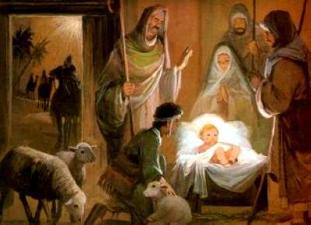

Automático
Presépio de Natal
Euclides Cavaco
Ecos da Poesia
Formatação: Wal

Slide 2

Ecos da Poesia
Formatação: Wal

Slide 3
Ecos da Poesia
Formatação: Wal

Slide 4
NATAL NATAL
NASCEU JESUS
VIRGEM MARIA O DEU À LUZ
NATAL NATAL
NATAL DIVINO
NASCEU NA TERRA
NASCEU NA TERRA
O DEUS MENINO
Ecos da Poesia
Formatação: Wal

Slide 5
NA SUA SANTA VIAGEM
JOSÉ E VIRGEM MARIA
NÃO TIVERAM ESTALAGEM
NAQUELA NOITE TÃO FRIA
MARIA SE RECOLHEU
NUMA CASA DE LAVOURA
ONDE O MENINO NASCEU
NUMA SIMPLES MANJEDOURA
Ecos da Poesia
Formatação: Wal

Slide 6
NATAL NATAL
NASCEU JESUS
VIRGEM MARIA O DEU À LUZ
NATAL NATAL
NATAL DIVINO
NASCEU NA TERRA
NASCEU NA TERRA
O DEUS MENINO
Ecos da Poesia
Formatação: Wal

Slide 7
OS PASTORES ALI CONDUZ
ESTE ACTO CELESTIAL
TINHA NASCIDO JESUS
NUM PRESÉPIO DE NATAL...
NO CÉU UMA ESTRELA VEM
OS TRÊS REIS MAGOS GUIAR
O CAMINHO ATÉ BELÉM
P’RO MENINO ADORAR!...
Ecos da Poesia
Formatação: Wal

Slide 8
NATAL NATAL
NASCEU JESUS
VIRGEM MARIA O DEU À LUZ
NATAL NATAL
NATAL DIVINO
NASCEU NA TERRA
NASCEU NA TERRA
O DEUS MENINO
Ecos da Poesia
Formatação: Wal

Slide 9
Créditos
AUTOR: EUCLIDES CAVACO
(UM POETA PORTUGUÊS NO CANDADÁ)
LONDON – CA
COMPOSITOR: GERALDINO DE MELO
INTÉRPRETES: GERALDINO DE MELO E FILHOS DEVON E COLTON
FORMATAÇÃO: WAL
Ecos da Poesia
Formatação: Wal

Slide 10
NÃO RETIRE E NEM ADULTERE OS CRÉDITOS. RESPEITE OS DIREITOS AUTORAIS DE EUCLIDES CAVACO E GERALDINO DE MELO.
Ecos da Poesia
Formatação: Wal

Slide 11

www.sergrasan.com/ecosdapoesia
cavaco@sympatico.ca
Ecos da Poesia
Formatação: Wal

